Slide 1
*DD에서 Servlet이나 JSP로 값 입력하기.
<context-param>을 사용한 값 설정
모든 Servlet이나 JSP에서 공통으로 사용할 값을 설정.
사용법)
<web-app>의 하위 노드로만 정의되면 된다.
<context-param>
<param-name>이름</param-name>
<param-value>값</param-value>
</context-param>
*Servlet사용
1. ServletContext얻기
ServletContext sc=getServletContext();
2. 값 얻기
String value=sc.getInitParameter(“이름”);
*JSP에서 사용
<%
String value=application.getInitParameter(“이름”);
%>
HttpServlet의 부모인 GenericServlet에서 제공
Servlet의 모든 method에서
외부 설정값을 사용할 수 있다.

Slide 2
*Spring MVC 구조와 요청 흐름.
<component-scan base-package에
설정된 패키지를 scan한다.
Web parameter처리, 관계유지,
View페이지설정, 이동방식설정
업무로직 처리
Handler Mapper
요청처리할
method호출
Controller
Service
3.
4.
2.
5. View명, 이동방식반환
1. 요청
DAO
Web Client
DispatchServlet
6. View를 수행할 JSP가 존재하는지
판단하기 위해 이름을 보낸다.
데이터에 관련된 작업
9.응답
8. View
페이지의 실행
7.
JSP
ViewResolver
Prefix와 suffix가 붙이있는 위치에 View 파일이
존재하는 지에 대한 결과가 반환
component-scan
-DispatcherServlet : 진입점, 통제( 요청에 맞는 Controller사용, JSP로 이동), DD에 등록이되어야한다.
-Handler Mapper : DispatcherServlet이 요청을 하면 URL을 처리할 수 있는 Controller명을 찾아서 반환하는 일.
-Controller : 웹의 요청을 처리하는 일
-ViewResolver : 응답을 수행하는 JSP가 존재하는 지 추적하는 일.
-JSP : Controller에 처리한 결과를 가지고 화면을 구성하여 보여주는 일.

Slide 3
Handler Mapper가 component-scan으로 찾는다.
*Controller의 작성법
1. 클래스 위에 @Controller annotation을 선언한다.
@Controller
public class Test{
2.method를 사용하여 web의 요청하나를 처리한다.
-method위에 @RequestMapping ,@GetMapping, @PostMapping
@RequestMapping(value=“/요청url”,method=요청방식)
public String method명( 매개변수,,,, ){
returun “view페이지명”;
}
*POJO(Plain Old Java Object)지원
- 특정 외부 기술을 포함하지 않고, 자바에서 제공하는 데이터 형(기능)만
사용하여 제작되는 클래스.
(실행 및 테스트의 용이성이 향상)
Web parameter를 받기 위해 정의
HttpServletRequest, 단일형, VO

Slide 4
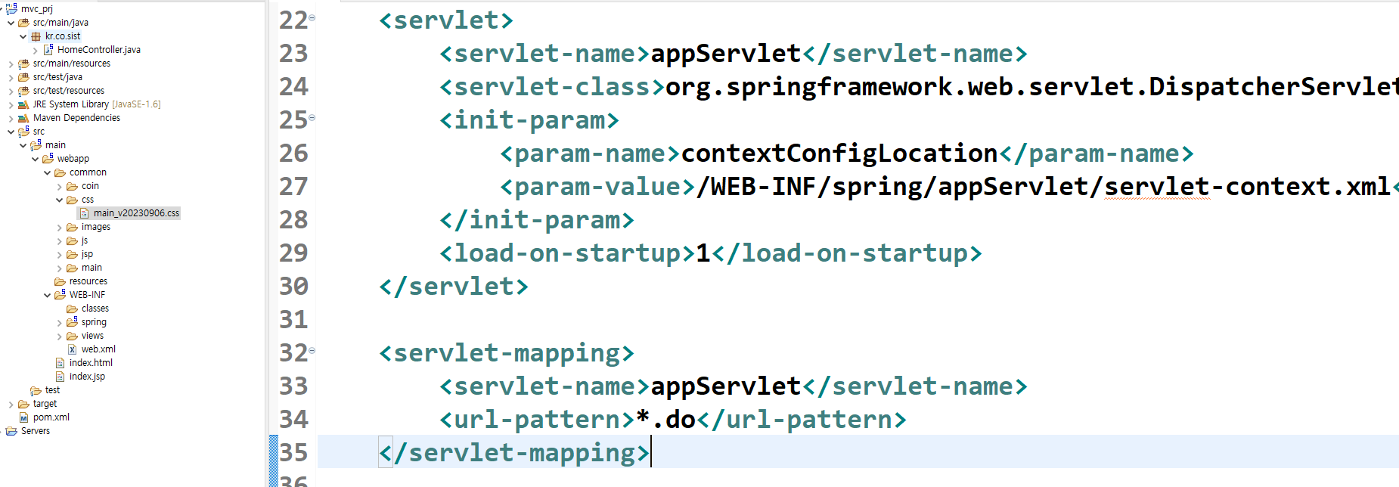
/는 해당 URL 하위의 모든 요청을 진입점이 가져간다.
*.do 로 변경하면 .do만 진입점이 가져간다.
html과 css가 직접서비스 되지 않는다.
*Apache web server와 Tomcat을 연동하여 해결할 수도 있다.
html, css, js를 배포하여 서비스.
(정적인 파일의 서비스)
JSP, Servlet을 배포하여 서비스.
(동적인 파일의 서비스)

Slide 5
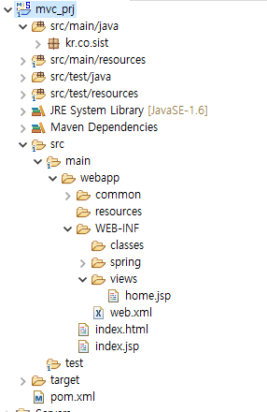
*파일 배치
Controller, Service, DAO
Controller를 거치지 않고 직접 호출되어야하는 파일들
HTML, CSS, JS, JSP
Spring framework 설정파일
Controller에서 응답되는 JSP

Slide 6
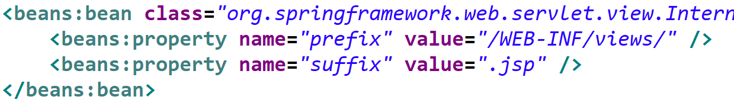
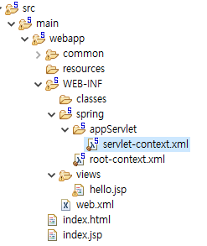
Handler Mapper
HelloController
HelloControler
@Controller
public class HelloController{
@RequestMapping(“/hello”)
public String hello(){
return “hello”;
}
}
3.
4.
hello()
2.
5. “hello”
1. hello.do요청
Web Client
DispatchServlet
9.응답
8. View
페이지의 실행
7.
true,
false
6.
hello.jsp
ViewResolver
/WEB-INF/views/hello.jsp

